Slide 1
数字信号处理实践
---采样频率转换

Slide 2
采样频率转换(Sample Rate Conversion )
一. SRC背景
二. 基于广义尺度变换的SRC
三. 基于升采样/降采样的SRC
四. 基于离散余弦变换的SRC

Slide 3
采样频率转换(Sample Rate Conversion )
一. SRC背景
二. 基于广义尺度变换的SRC
三. 基于升采样/降采样的SRC
四. 基于离散余弦变换的SRC

Slide 4
采样频率转换(Sample Rate Conversion：SRC)就是将数字信号从一个采样频率转换到另一个采样频率。为什么要做SRC呢？从标准音频格式的角度来说，存在着很多的音频标准格式：如CD格式，DAT格式，MP3格式等。由于这些格式具有不同的采样频率，所以要进行格式转换时必然需要进行采样频率转换。还有Intel AC’97 规范约定了声卡需要经过一个处理过程，即将所有信号重新转换成统一的采样率输出，因此也需要进行采样频率转换。SRC如果进行了非整数倍的转换的话，比如44.1KHz向48KHz转换时，会有较大的噪声或者谐波出现，这些噪声因转换器的质量高低，算法好坏而定，不优秀的算法会严重的影响听感。

Slide 5
音频采样率 | 说明
48KHz | (DAT) Digital Audio tape 音质
44.1KHz | CD (Compact Disc) 音质
32KHz | FM音质
24KHz | MP3 音质
22.05KHz | CD音质的一半，目前大多数网站都选用这样的采样率
16KHz | MP3 音质
12KHz | AM音质
11.025KHz | 播放小段声音的最低标准，是CD音质的四分之一
8KHz | 话音信号音质
96KHz | DVD Audio (6 channel, 24bits)
192KHz | DVD Audio (2 channel, 24bits)

Slide 6
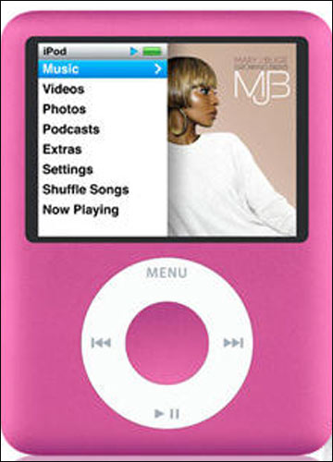
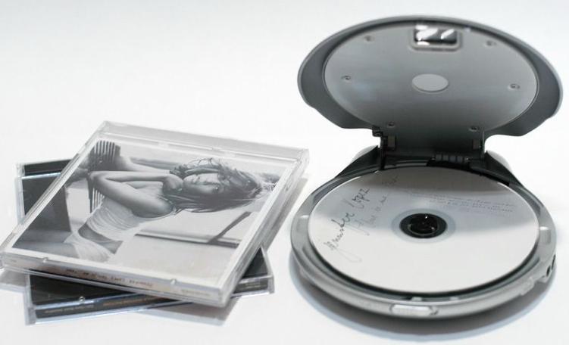
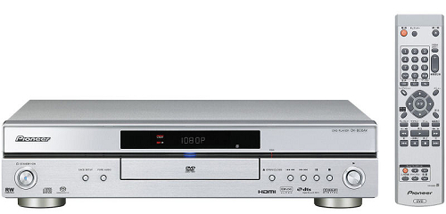

Slide 7
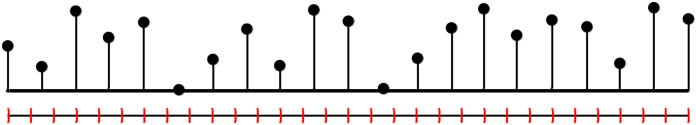
采样频率转换到底要做什么？

Slide 8
采样频率转换(Sample Rate Conversion )
一. SRC背景
二. 基于广义尺度变换的SRC
三. 基于升采样/降采样的SRC
四. 基于离散余弦变换的SRC

Slide 9

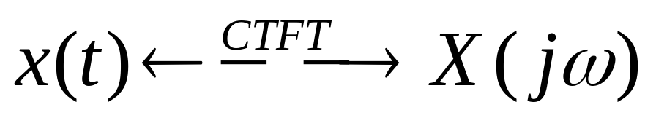
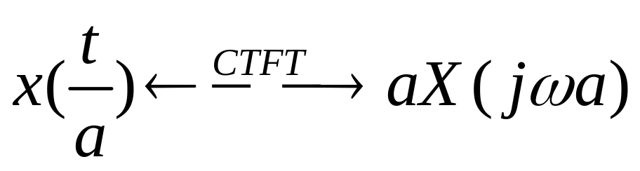
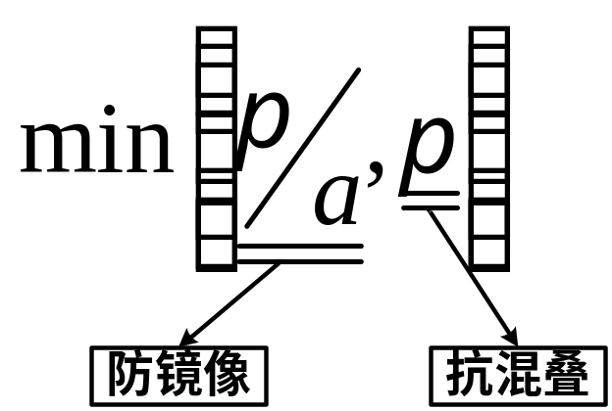
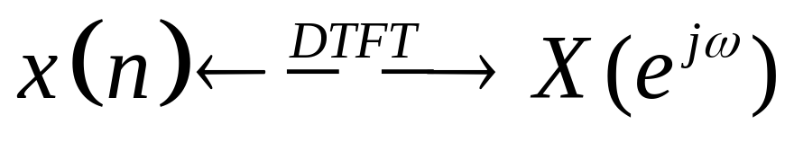
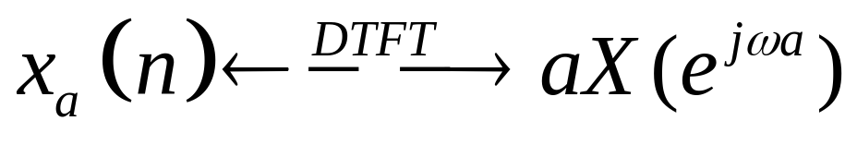
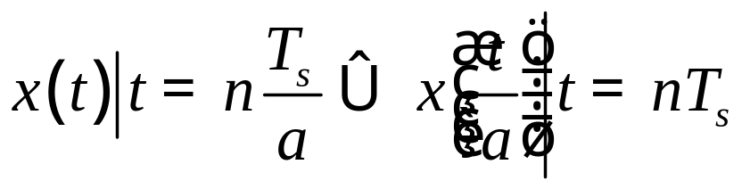
  连续时间傅立叶变换：
离散时间傅立叶变换：

Slide 10
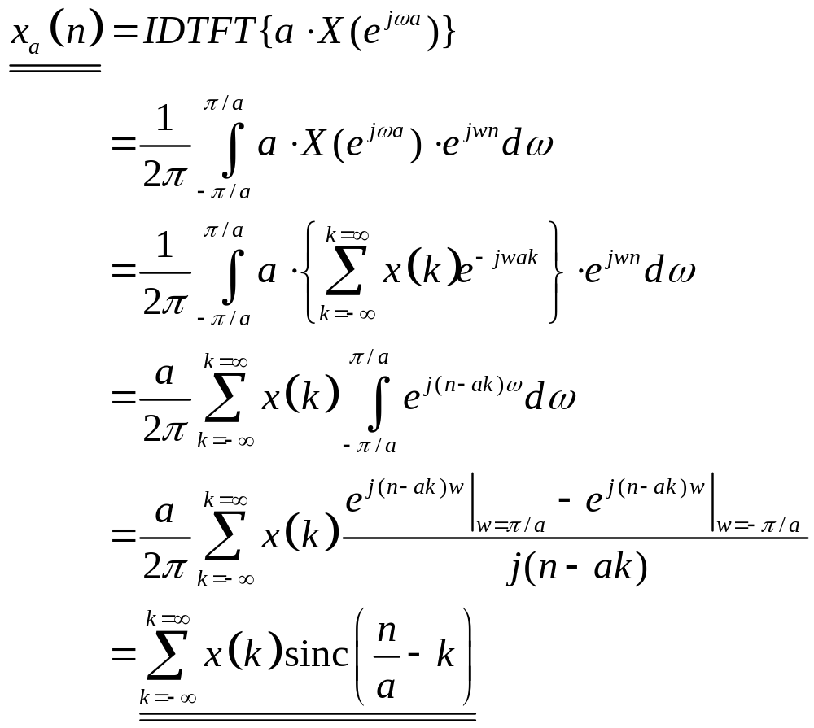
1.广义插值：a>1

Slide 11
1.广义插值：a>1

Slide 12
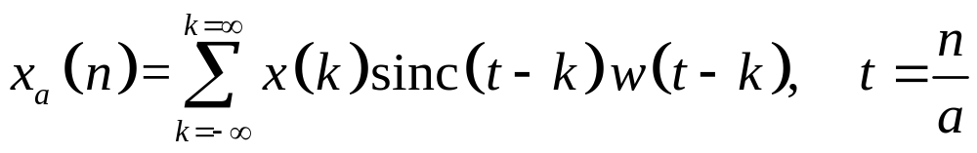
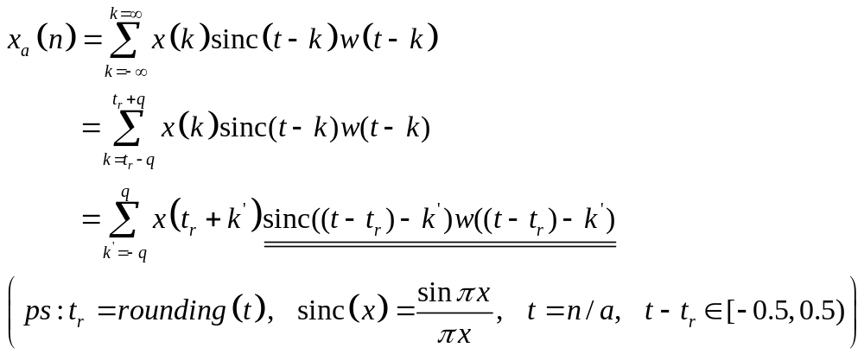
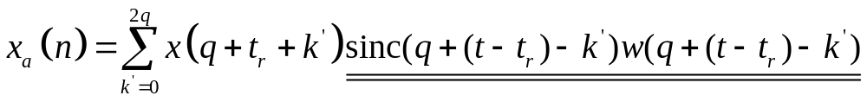
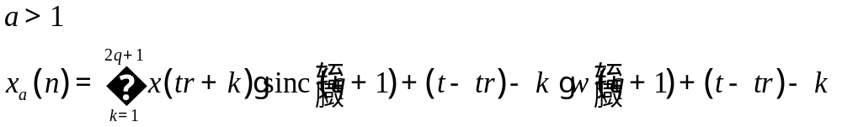
加窗：
截断：
实际：
Matlab：

Slide 13
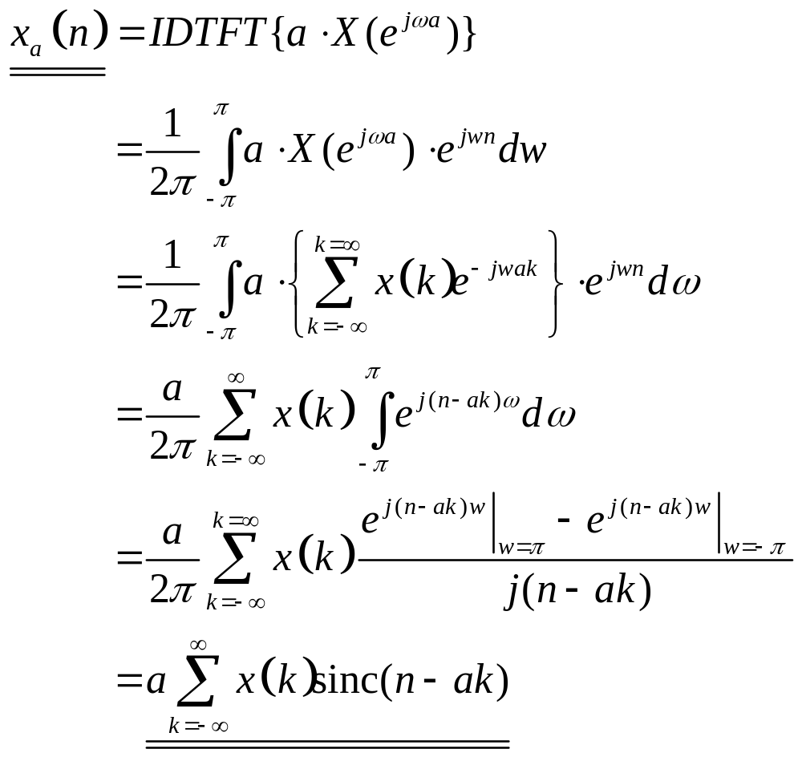
2.广义抽取：a<1

Slide 14
2.广义抽取：a<1

Slide 15
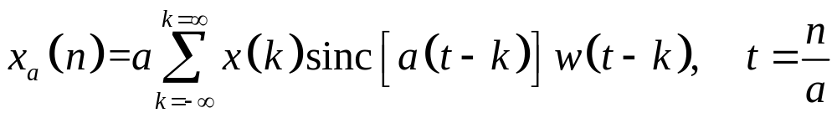
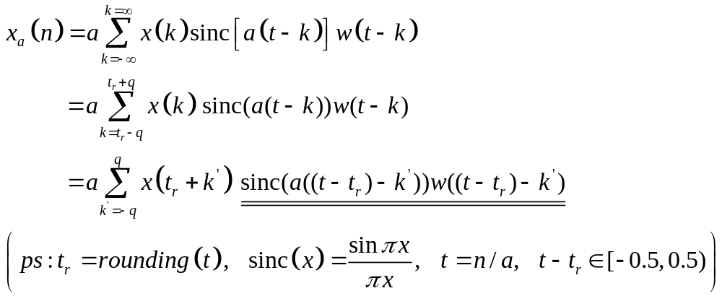
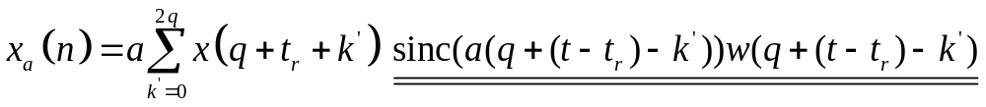
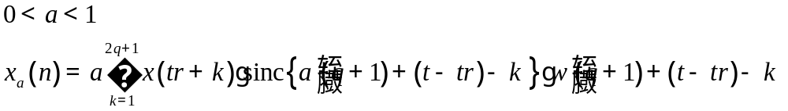
加窗：
截断：
实际：
Matlab：

Slide 16
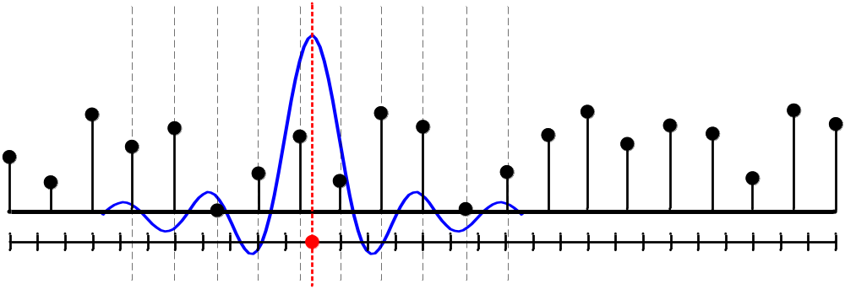
3.Toy Demo

Slide 17
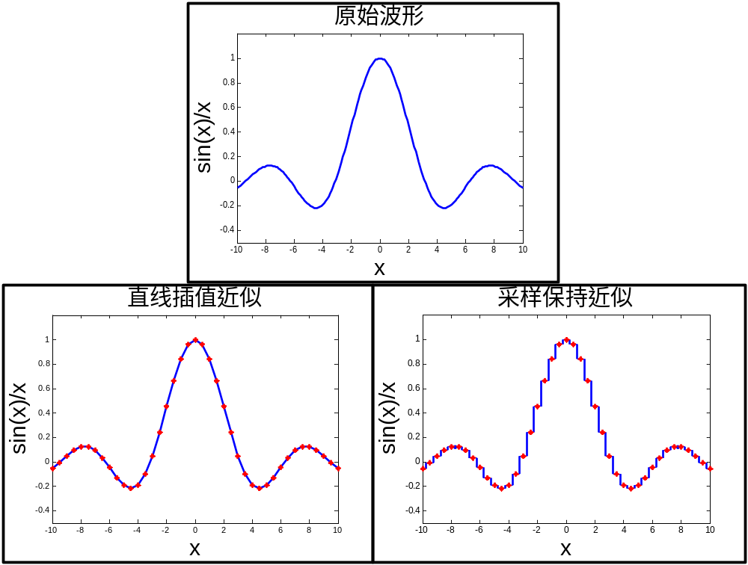
4.实际实现中可能用到的简化

Slide 18
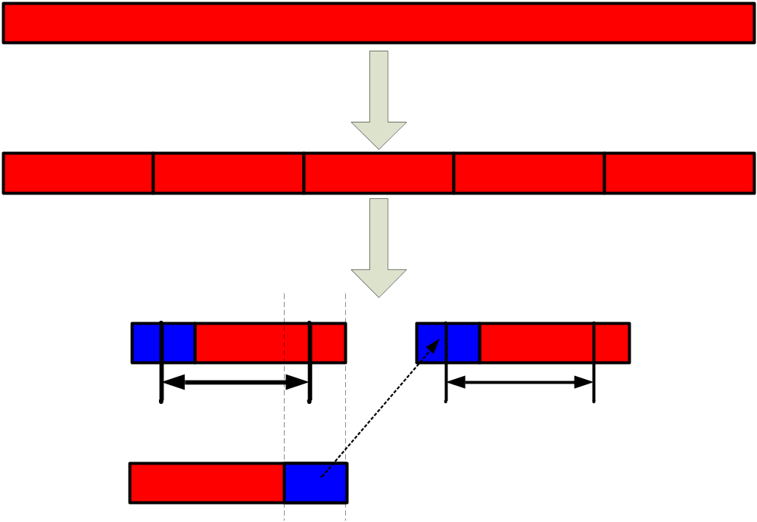
5.实际处理过程

Slide 19
fsIN = 48e3; fsOUT = 44.1e3;
M = 512; %%总采样点数
N = 0:M-1;
fc = 1e3;
inputData = sin(2*pi*fc/fsIN*N);%%产生频率为1KHz的正弦波
%%采样频率转换
outputData = src_general_scale(inputData, fsOUT/fsIN,...
zeros(1,25), @blackman_nuttall_function);
figure;
subplot(2,2,1),plot(inputData,'linewidth',2);
title('原始信号时域波形','fontsize',18);
subplot(2,2,2),plot(abs(fft(inputData,M))/M,'linewidth',2);
title('原始信号频域波形','fontsize',18);
subplot(2,2,3),plot(outputData,'linewidth',2);
title('变换后信号时域波形','fontsize',18);
subplot(2,2,4);
plot(abs(fft(outputData,M))/length(outputData),'linewidth',2);
title('变换后信号频域波形','fontsize',18);

Slide 20
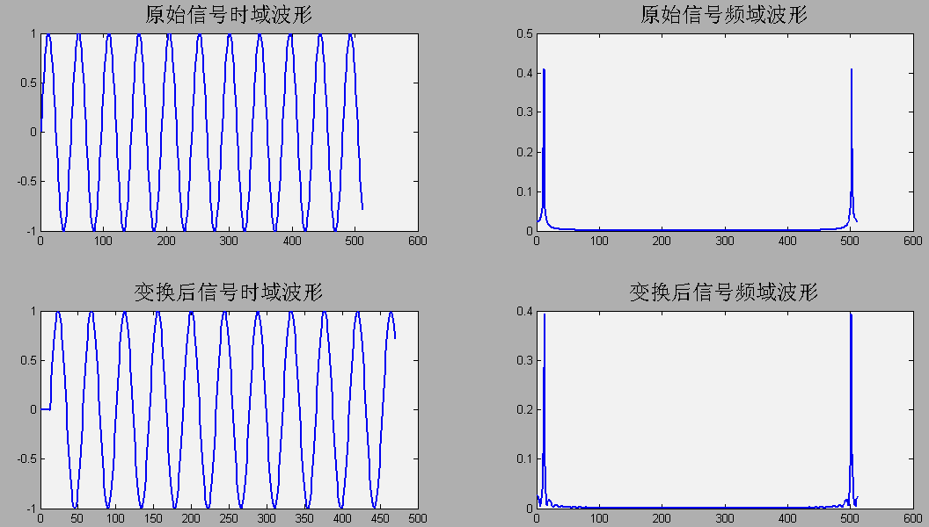

Slide 21
MATLAB 音频处理函数简介
函数名 | 函数功能
wavread | Read Microsoft WAVE (".wav") sound file.
wavwrite | Write Microsoft WAVE (".wav") sound file.
auread | Read NeXT/SUN (".au") sound file.
auwrite | Write NeXT/SUN (".au") sound file.
sound | Play vector as sound.
soundsc | Autoscale and play vector as sound.
wavplay | Play sound using Windows audio output device.
wavrecord | Record sound using PC-based audio input device.

Slide 22
%%读取文件：
fileName = 'I could be the one';
[ data fs nBits opt ] = wavread([ fileName '.wav' ]);
%%剪切文件：
t = 10; %%取前10s
oldData = data(1:t*fs,:);
%%播放文件：
sound(oldData, fs);
% % %%采样率转换：
% % rate = 1.1;
% % newFs = rate*fs;
% % newData1 = src_general_scale(oldData(:,1)', rate,...
% % zeros(1,25), @blackman_nuttall_function);
% % newData2 = src_general_scale(oldData(:,2)', rate,...
% % zeros(1,25), @blackman_nuttall_function);
% % newData = [ newData1' newData2' ];
% % sound(newData, newFs);

Slide 23
采样频率转换(Sample Rate Conversion )
一. SRC背景
二. 基于广义尺度变换的SRC
三. 基于升采样/降采样的SRC
四. 基于离散余弦变换的SRC

Slide 24
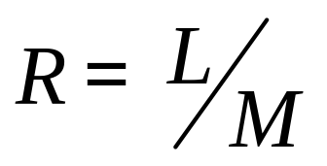
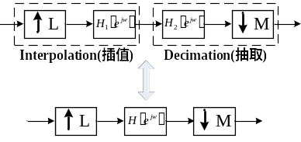
转换率：

Slide 25
转换率：

Slide 26
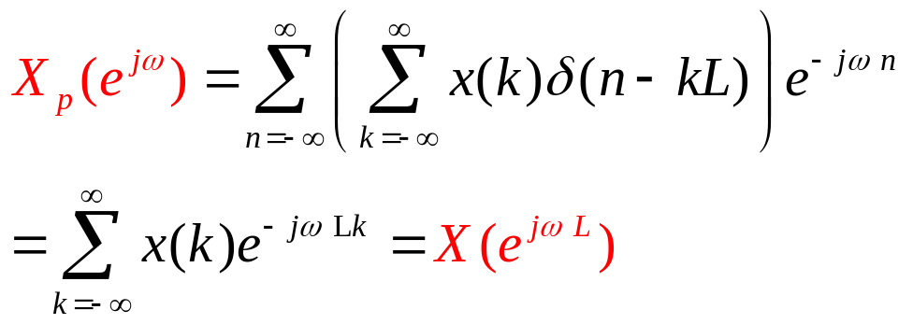
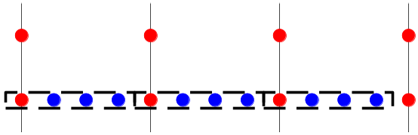












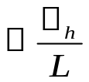







1.插值：

Slide 27

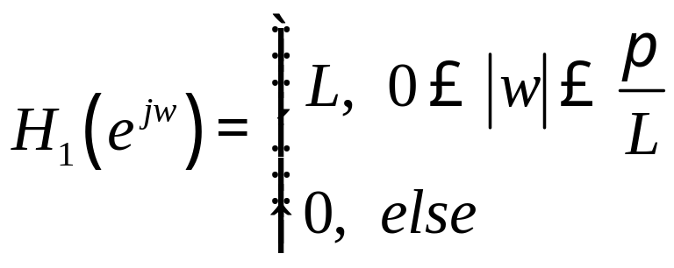
防镜像滤波器

Slide 28
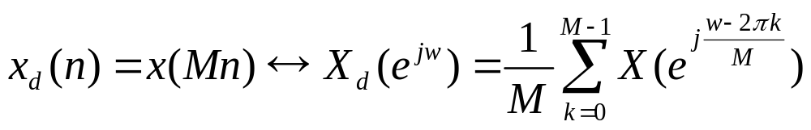
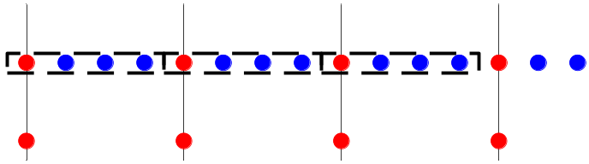
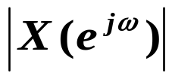

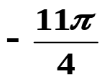

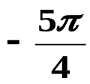

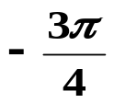





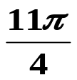

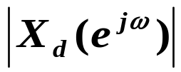

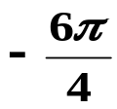



2.抽取：

Slide 29

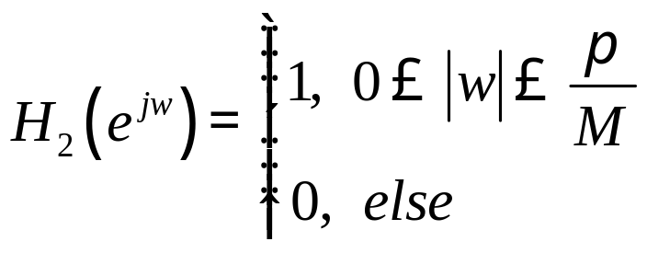
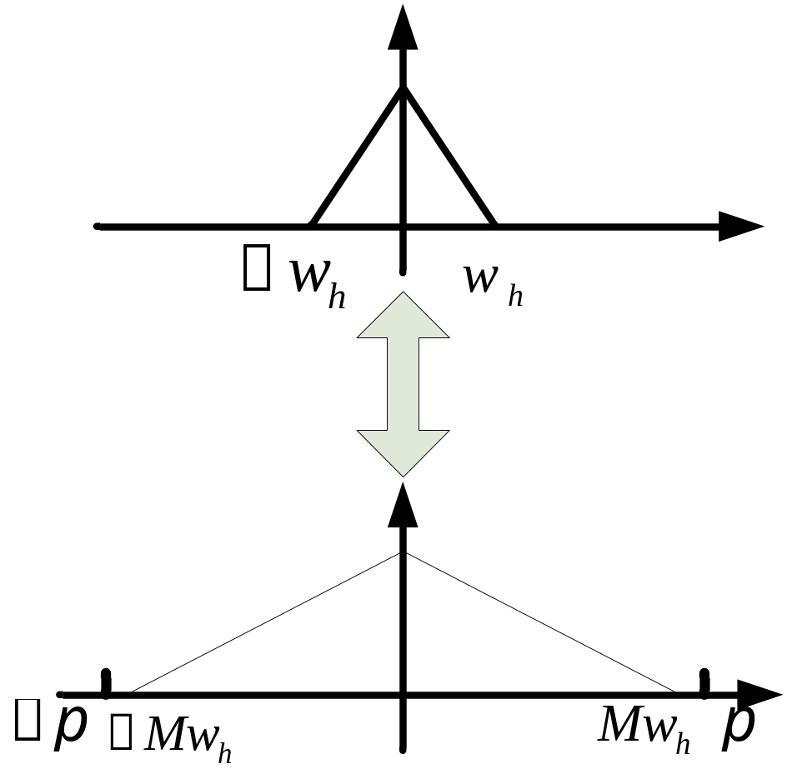
防混叠滤波器

Slide 30

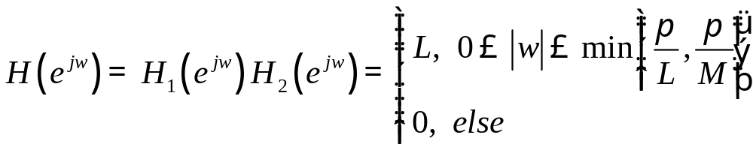
3.整体框架：

Slide 31
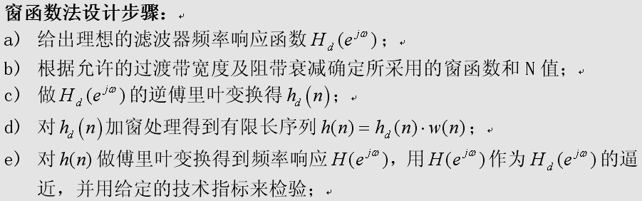
FIR 滤波器设计:

Slide 32
function filter = myfir_window(taps, wn, win)
%%taps: filter taps = filter length – 1;
%%wn: normalized frequency: the range o~1 presents the real range 0~fs/2
%%win: window function
N = taps + 1; %%Filter Length
%%设计对应的理想低通滤波器
n = 0:N-1;
ir = sinc(wn*(n-(N-1)/2)); %%Impulse Response of the idea low pass filter
%%加窗
ir = ir.*win; %%Multiple by the window function
%%归一化
filter = ir./sum(ir); %%Normalize the impulse responce
Matlab: FIR1 FIR filter design using the window method

Slide 33
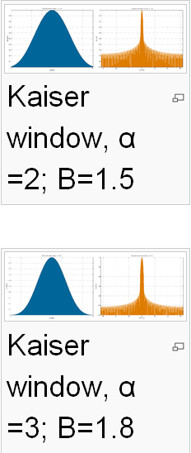
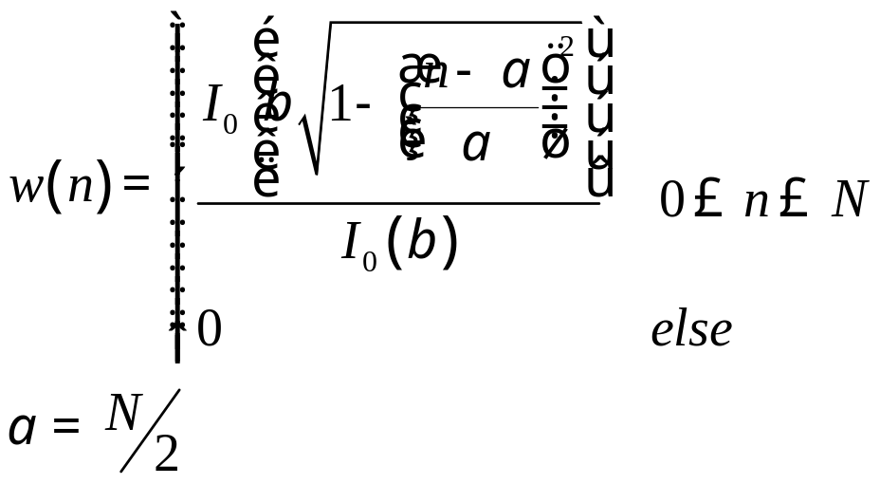

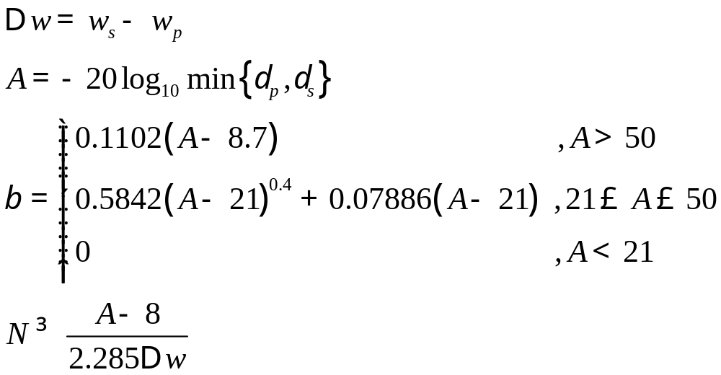

凯泽窗(kaiser window):
经验参数设置：

Slide 34
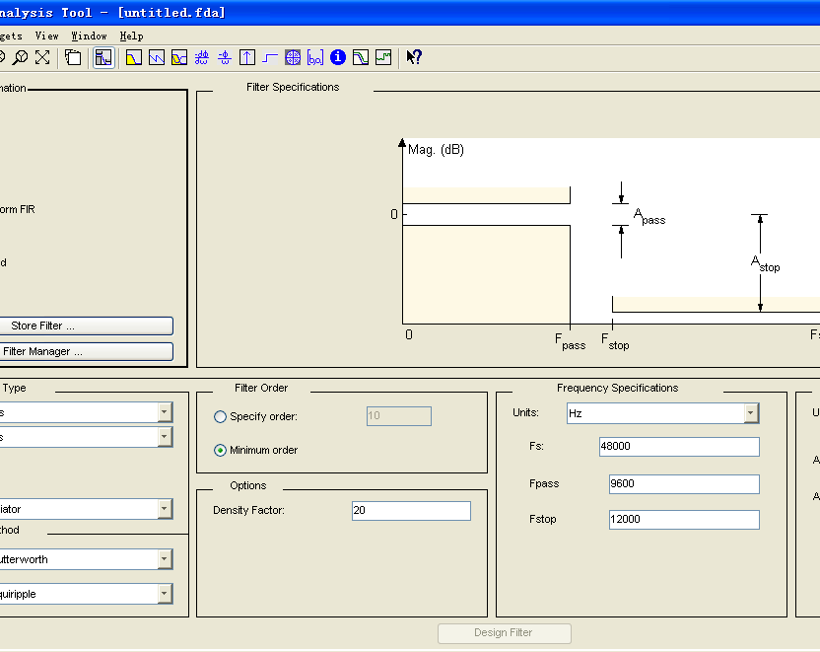
Matlab 滤波器设计ToolBox简介

Slide 35
4.Matlab Code：
function out = myupfirdn(in, filter, L, M)
%%单级SRC的直接实现，类比matlab upfirdn(多相结构)
out1 = myupsample(in, L); %%up sample
out2 = conv(out1, filter); %%low pass filter
out = mydownsample(out2, M); %%down sample
%%up sample
function out = myupsample(in, L)
out = zeros(1, (length(in)-1)*L+1);
for j = 1:length(in)
out(L*(j-1)+1) = in(j);
end
%%down sample
function out = mydownsample(in, M)
out = in(1:M:floor((length(in)-1)/M)*M+1);

Slide 36

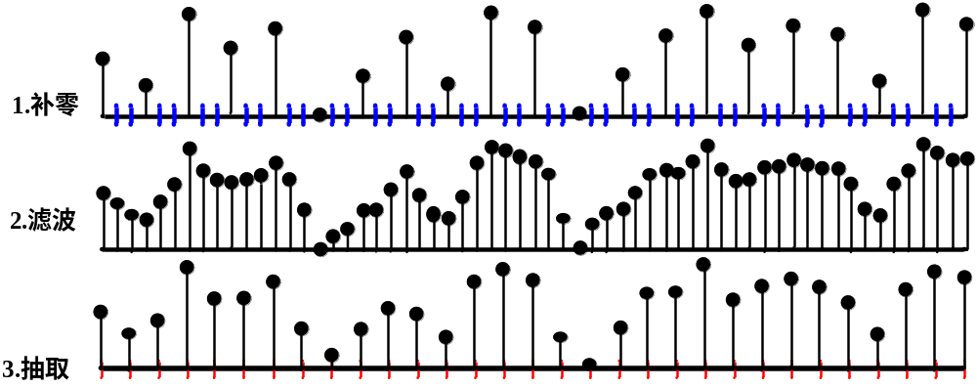

Slide 37
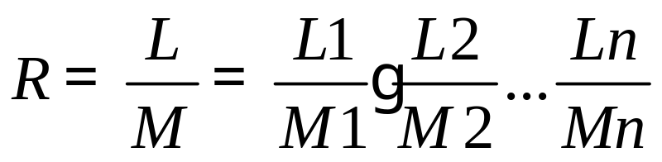
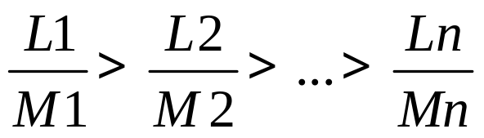
5.多级采样频率转换：
一般要求：

Slide 38




Slide 39
采样频率转换(Sample Rate Conversion )
一. SRC背景
二. 基于广义尺度变换的SRC
三. 基于升采样/降采样的SRC
四. 基于离散余弦变换的SRC

Slide 40



1.离散余弦变换（DCT）：
正变换：
反变换：

Slide 41


2.变换原理：

Slide 42
2.变换原理：

Slide 43


3. 变换步骤：

Slide 44

4. 实际过程：

Slide 45




5. 利用离散余弦变换实现音阶变换:
音阶 | 转换率
-2
-1
0 | 1.0
+1
+2
进行采样率变换，然后按原采样率播放

Slide 46
function pitch_exp(fileName)
bufferSize = 2400;
RATE = [ 2^(2/12) 2^(1/12) 2^(0/12) 2^(-1/12) 2^(-2/12) ];
PITCH = cell(1,5);
PITCH{1} = '-2'; PITCH{2} = '-1'; PITCH{3} = '0';
PITCH{4} = '+1'; PITCH{5} = '+2';
[ data fs nBits opt ] = wavread([ fileName '.wav' ]);
for num = 1:size(RATE,2)
rate = RATE(num);
[ dataPitch realRate ] = src_dct(data, rate, bufferSize);
wavwrite(dataPitch, fs, nBits, [ fileName PITCH{num} '.wav' ]);
end

Slide 47


补充：采样频率转换器测评指标 THD+N%
定义一：
定义二：

Slide 48
1. 利用FFT求解各个分量：
N = 512;
n = 0:N-1;
fc = 5;
fs = 50;
xn = 0.7*sin(2*pi*(fc/fs)*n) + ...
0.2*sin(2*pi*(2*fc/fs)*n) + ...
0.1*sin(2*pi*(3*fc/fs)*n) + ...
0.01*randn(1,N);
figure(1);
plot(xn,'linewidth',2);
xlabel('n','fontsize',18);
ylabel('x(n)','fontsize',18);
title('时域函数','fontsize',18);
figure(2);
plot(abs(fft(xn))/N,'linewidth',2);
xlabel('k','fontsize',18);
ylabel('X(k)','fontsize',18);
title('频域函数','fontsize',18);

Slide 49


Slide 50


Slide 51
2. 深入理解FFT：
栅栏效应和频谱泄漏：
解决方案：
1.采样点数满足周期的整数倍；
2.加窗傅立叶变换；

Slide 52



Slide 53



Slide 54
function THD_N = calucate_THD_N(IN, nFFT, span)
IN = IN.*hanning(length(IN))’; %%Hanning Window
%%FFT and calculate the magnitude
spectV = abs(fft(IN,nFFT));
spectV = 2*spectV(1:nFFT/2);
%%Find the Fundamental Signal
[ maxValue maxIndex ] = max(spectV);
%%Power Spectrum
spectP = spectV.^2;
%%Fundamental Harmonic Power
fundPower = sum(spectP(maxIndex-span:maxIndex+span));
%%Total Power
totalPower = sum(spectP);
%%Remove DC
totalPower = totalPower-sum(spectP(1:span));
%%Remove Fundamental Harmonic Power
totalPower = totalPower- fundPower;
%%THD+N%
THD_N = sqrt(totalPower/fundPower)*100;

Slide 55
谢谢！

